Slide 1
중앙대 LG Aimers 6기
Team_Meeting_04
250217

Slide 2
Index
1. Optuna: XGboost 튜닝
2. feature importance
3. EDA: One-Hot Encoding 적용
4. EDA 검토
5. 총정리

Slide 3
Optuna
학습모델 튜닝하기

Slide 4

1. Optuna
[Optuna]
하이퍼 파라미터를 자동으로 조절
+
매 trial 마다 CV(K-Fold)를 진행해주는
아주 좋은 라이브러리!!

Slide 5
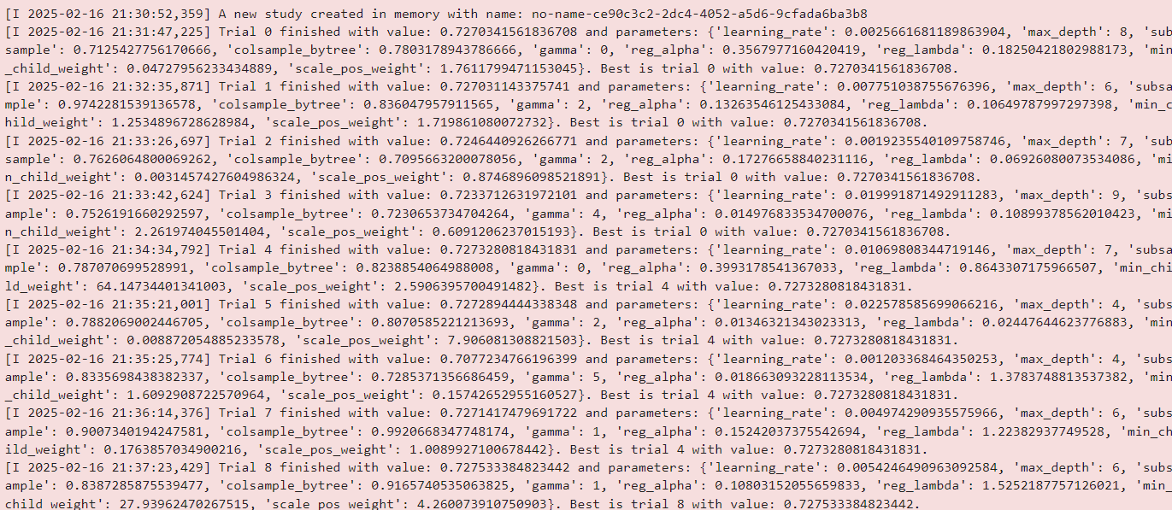
1. Optuna
[Optuna 적용 시 출력결과]

Slide 6
1. Optuna
매 Trial에 대한 CV 점수와 그 때 모델에
적용된 하이퍼파라미터 값을 알려준다
[Optuna 적용 시 출력결과]

Slide 7
1. Optuna
2. 역대 Trial 중 가장 좋은 Trial이 언제였는지와 그 때의 CV값을 알려준다
(+ 그때의 하이퍼파라미터는 best_params 변수에 저장됨)
[Optuna 적용 시 출력결과]

Slide 8
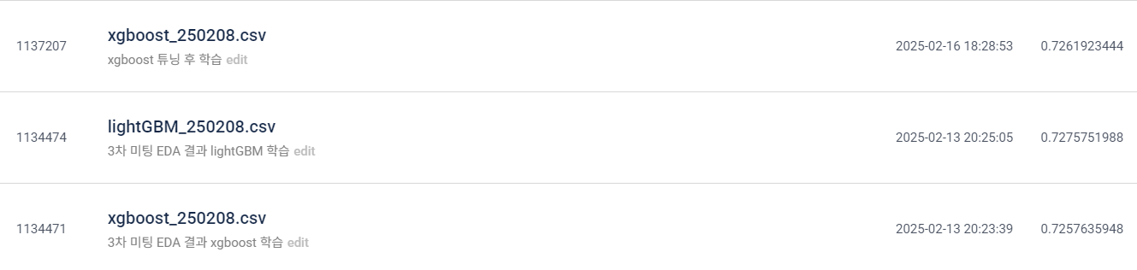
1. Optuna
3차 미팅 코드에 XGboost를 Optuna를 이용해 튜닝 후 제출 (Trial 50회)
: 0.7256 -> 0.7261 로 Public Score가 0.0005 상승함

Slide 9
1. Optuna
[Optuna의 문제점]
Trial의 횟수가 많아질수록 모델이 train data에 Overfitting 되어 CV값과 실제 제출 결과의 괴리가 발생함!!
Cross Validation 단계에선
0.9를 넘었지만 실제 제출 시
0.716으로 낮은 점수가 나온 경우
(Trial 100회)

Slide 10
1. Optuna
느낀점
“ 지금까지의 결과물로는 ”
학습모델 튜닝으로는 드라마틱한 점수 상승
기대가 어려울 것으로 판단됨
-> 결국은 EDA가 답?

Slide 11
2. Feature Importance

Slide 12
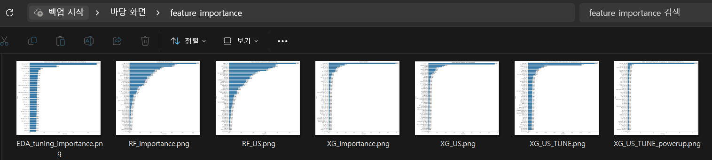
2. Feature Importance
다양한 조건 속에서 feature importance를 계산하고
Plot을 그려봄

Slide 13
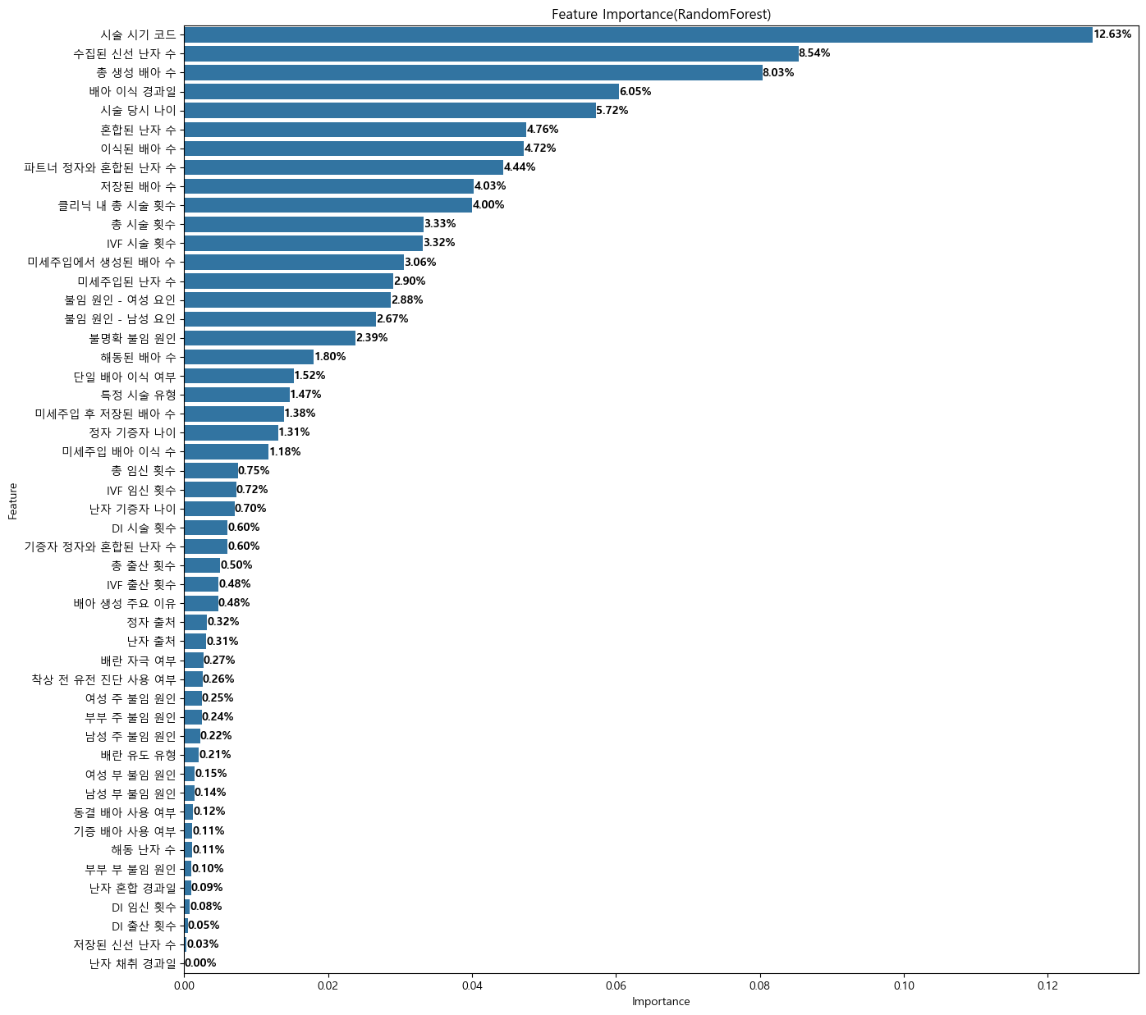
2. Feature Importance
1.
약간의 EDA 후 (결측치 큰 feature drop)
RandomForest를 이용해
Feature Importance 학습
(ChatGPT default)

Slide 14
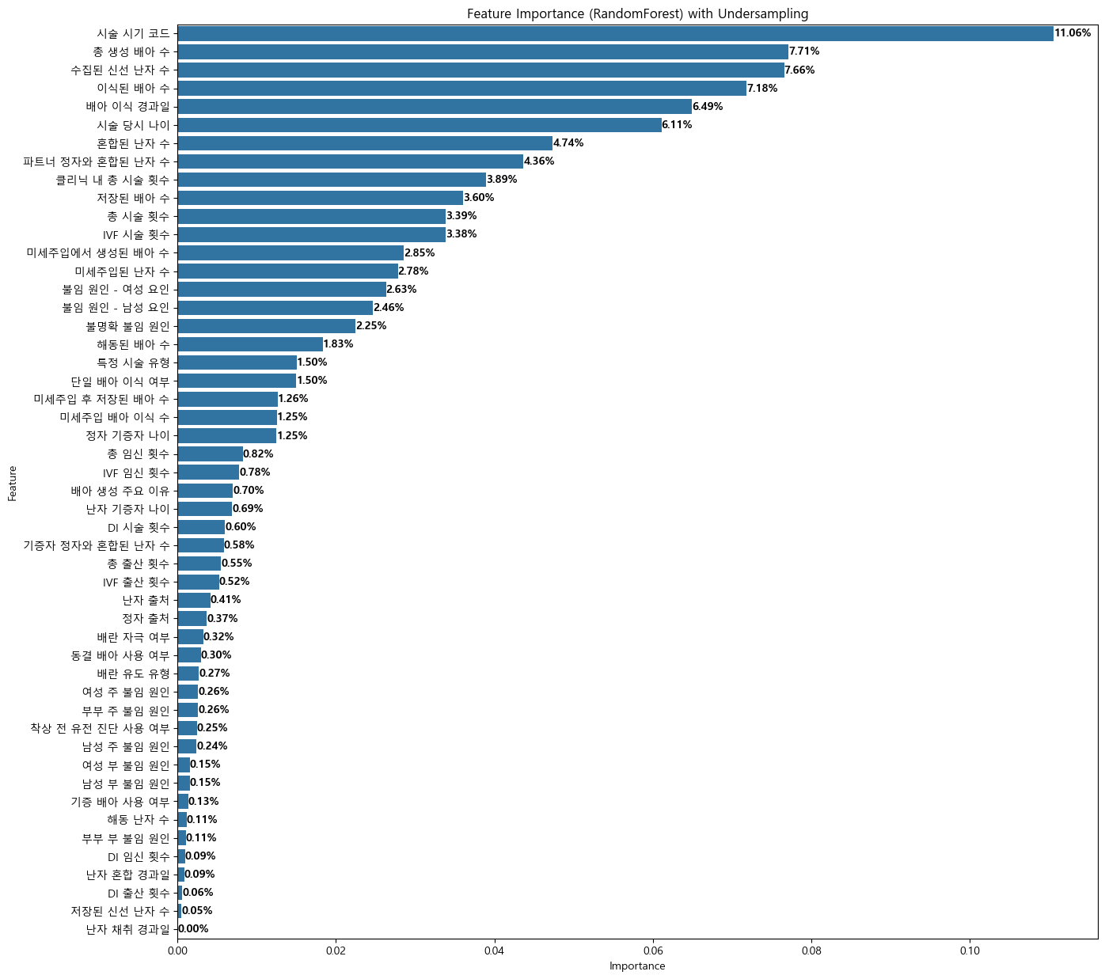
2. Feature Importance
2.
1번 code에서 undersampling을 추가하여
다시 계산
-> EDA를 하지 않은 상태라면 undersampling은 순위 변동에 큰 영향 X

Slide 15
2. Feature Importance
3.
학습모델을 XGboost로 바꾸고
UnderSampling을 적용하여 계산
-> 확실히 feature간의 순위 변동 발생!

Slide 16
2. Feature Importance
왜 이런 급격한 변화가 발생하는가?
우리의 학습 모델인 RF나 XG는 모두 tree 기반 학습!
Tree를 더 잘 나누는 feature일수록 importance값이 커짐
Tree를 나누는 과정에서 feature가 활용되는 방식이 달라질 수 있기에 모델 별로 차이가 발생!
-> 핵심은 importance 학습 모델과 실제 학습 모델을 일치시켜서 진행하는 것이 이상적이라는 것!

Slide 17
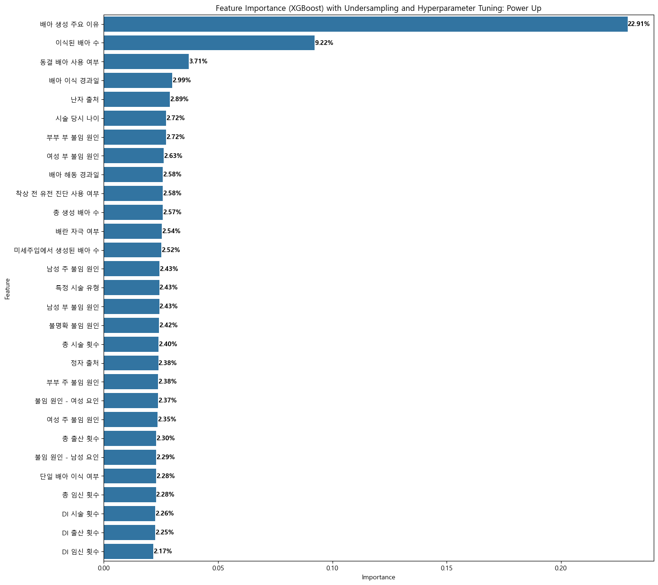
2. Feature Importance
4.
3차 미팅 결과에 XGboost와 Optuna 튜닝을
적용한 학습 모델로 importance를 계산
-> 배아 생성 주요 이유, 이식된 배아 수 외
Feature들은 균일한 중요도를 보임

Slide 18
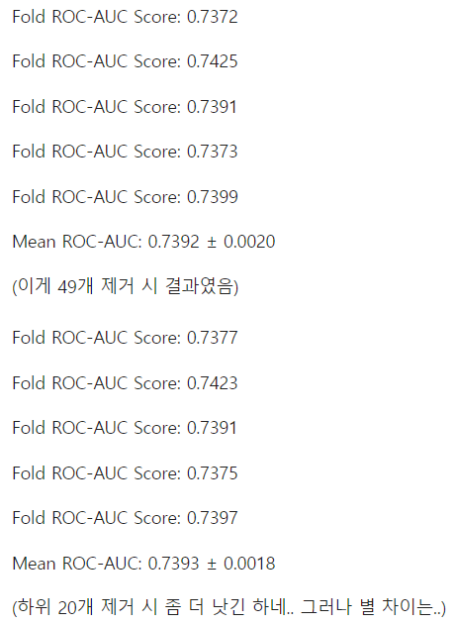
2. Feature Importance
Importance가 낮은 feature의 경우
많이 제거하나 적게 제거하나 점수의 차이가
그렇게 크게 나지 않았음..

Slide 19
2. Feature Importance
느낀점
“ Feature Importance는 ”
하위 몇 개의 feature만을 제거하는 정도로
활용하는 것이 좋아 보인다
-> 결국은 EDA가 답..

Slide 20
2. Feature Importance
추측: 우리는 너무 많은 feature를 제거하는 것이 아닐까?
지금까지 EDA로 큰 이득을 본 것이 없으니 드는 생각..
잘 되고 있는 것인가..

Slide 21
3. EDA
One-Hot-Encoding

Slide 22
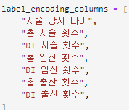
3. One-Hot-Encoding
[One-Hot Encoding vs Label Encoding]
3차 미팅에서 말한대로
Label Encoding은 순서, 크기를 반영
One-Hot Encoding은 미반영
-> EDA 후 feature 중에서 나이, 횟수 같은
크기가 있는 feature만 label encoding
나머지는 one-hot encoding!

Slide 23
3. One-Hot-Encoding
Score 0.0004 상승!
튜닝까지 생각하면 점수를 0.001 정돈 올릴 수 있어 보임..

Slide 24
4. EDA 검토
우린 지금까지 처리를 잘했는가?

Slide 25
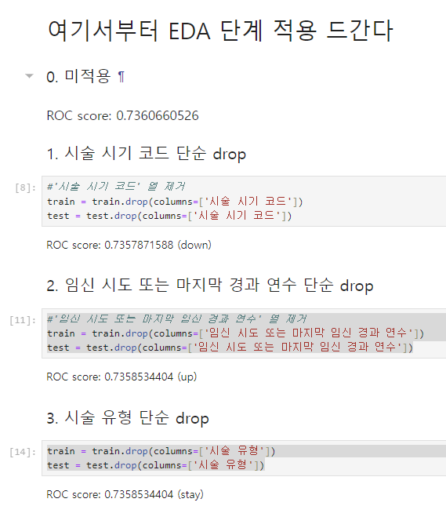
4. EDA 검토
정말 단순 무식하게 3차 미팅까지 진행한 EDA를
하나씩 진행하며 CV를 통해 Score 계산
* 단 행을 제거하는 EDA는 제외했음
** 독립시행 X 점진적으로 진행

Slide 26
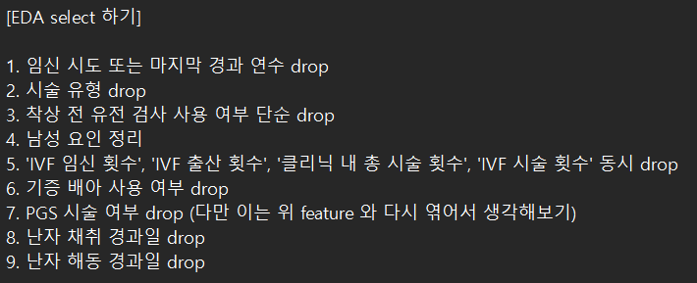
4. EDA 검토
다음과 같은 9가지 EDA 방법이 Score를
상승시키거나 유지하므로 이것 만을 이용해 학습해봄
(다만, 확인해보니 유지하는 EDA 몇 개 빠트림.. 어쨌든 대략 이 정도..)

Slide 27
5. 총정리
Selected EDA + One-Hot + Optuna

Slide 28
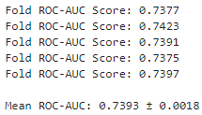
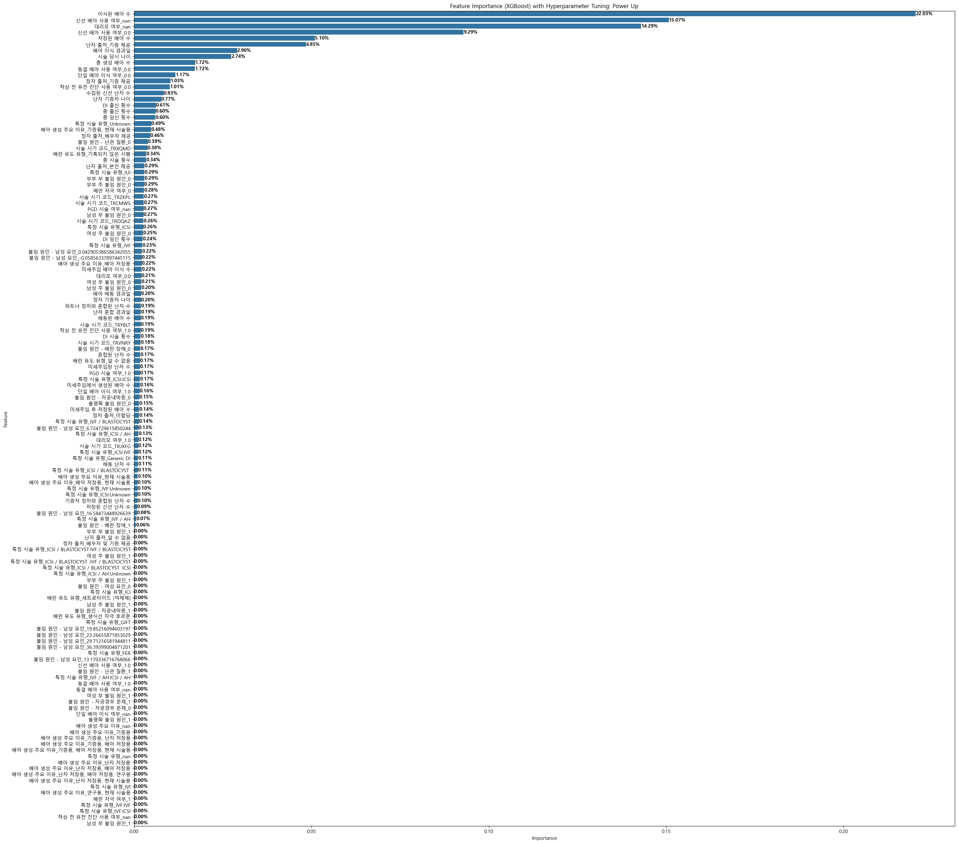
5. 모든 방법 적용
앞선 9개의 EDA를 적용한 후
One-Hot Encoding을 적용!
-> 그 후 Optuna를 이용해 XGboost 튜닝
-> Feature Importance + Plot 그리기

Slide 29
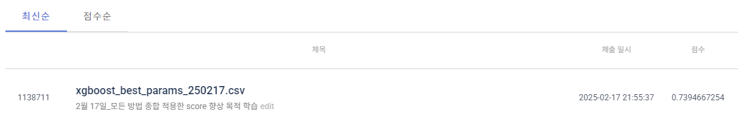
5. 모든 방법 적용
코드 상에서는 Importance 하위 20개의
Feature를 제거하려고 했지만 GPT의 실수로
제거까진 적용되지 않은 CSV 파일을 제출
Score: 0.7394667254 (CV와 유사한 점수)

Slide 30
6. 0218
추가 EDA

Slide 31
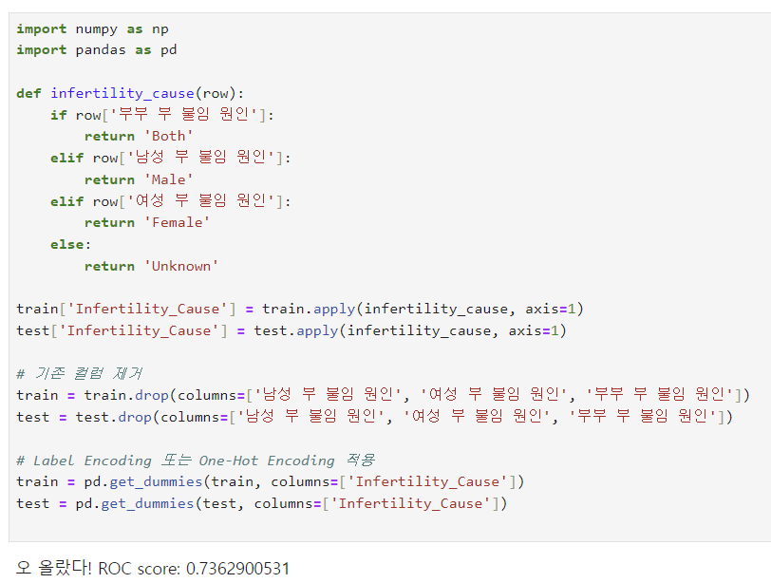
6. 추가 EDA
[남성/여성/부부 ‘주’ 불임 원인]
: 셋의 상관관계가 높다
-> Count 방식과 OR 방식 중 OR 했을 때
CV점수가 올라갔음

Slide 32
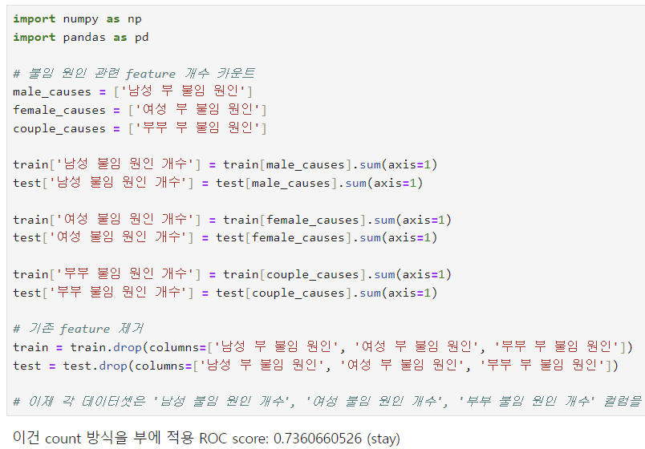
6. 추가 EDA
[남성/여성/부부 ‘부’ 불임 원인]
: 부 불임 원인도 상관 관계 높았음.
-> OR시 점수 변동 X, count 시 증가!
(주랑 부랑 좀 다르네..)

Slide 33
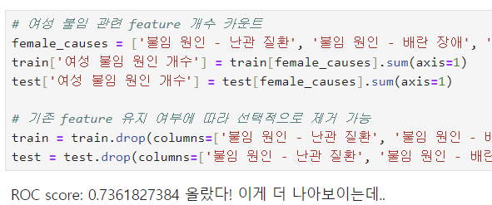
6. 추가 EDA
[여성 요인]
: 기존의 OR 방식으론 점수 down
MCA와 Count 진행 시 count에서 점수 상승!

Slide 34
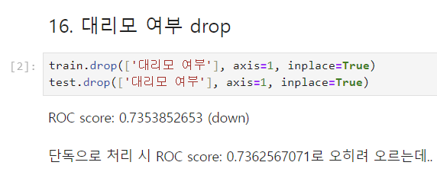
6. 추가 EDA
[대리모 여부]
: 단독으로 drop할 경우에
ROC Score가 오르는 것을 확인! (뭐지 다른 feature와 연관이 있나..?)

Slide 35

6. 추가 EDA
[결측치 적당히 큰 세 놈]
: 기존의 방식으론 ROC 점수가 줄어드니
더 나은 처리 방법 모색 필요!

Slide 36
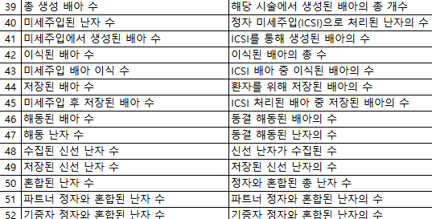
6. 추가 EDA
[노답구간]
: 여기는 좀 고민 많이 해봐야 할 필요가
있어 보임.. Domain 좀 더 공부?

Slide 37
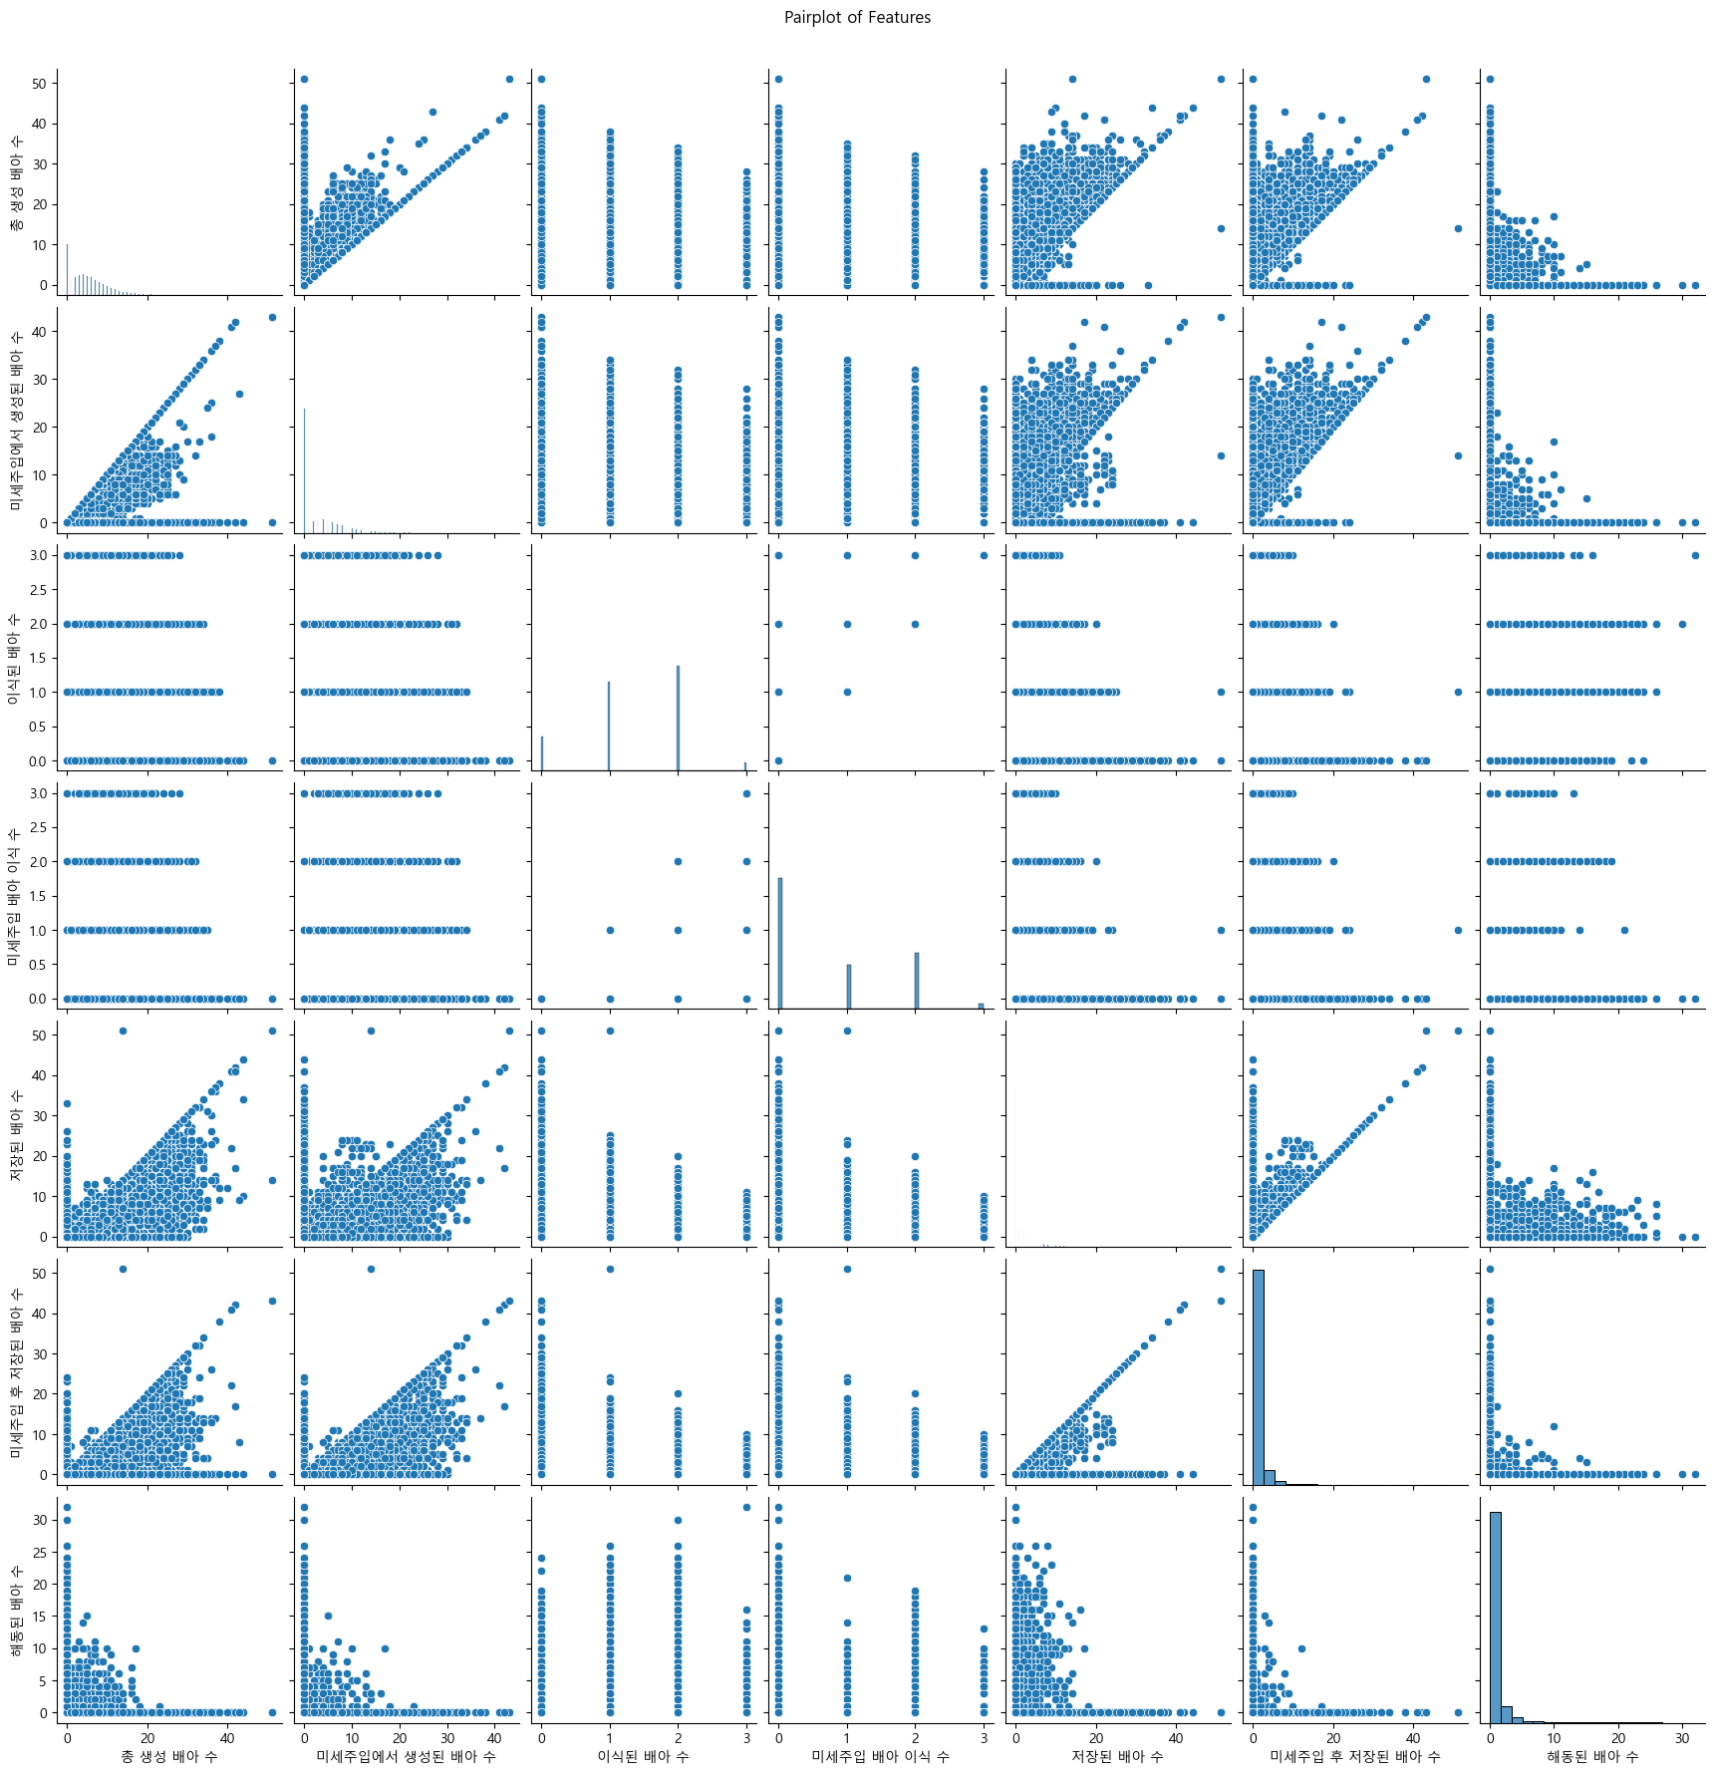
6. 추가 EDA
[노답구간]
: 배아 관련만 plot 그려보는데
뭔 소린지는 좀 더 분석해봐야 할 듯

Slide 38
끝

